Slide 1
Ülevaade Rahvakogu ettepanekute läbitöötamisest ja tulemustest
Mihhail Jevdokimov
Tallinna Keskkonna- ja Kommunaalamet
Kaasamise osakonna juhataja

Slide 2
TÖÖRÜHM
Töörühma tööd koordineerib rohepöörde büroo
ÜLESANNE:
ettepanekute läbitöötamine
ettepanekutele vastuste koostamine
osalemine regulaarsetel koosolekutel
Keskkonna- ja Kommunaalamet
Kristiina Kupper | haljastus, keskkond
Meelis Uustal | looduslikud liigid, elurikkus, looduskaitse, rohevõrgustik
Maria Derlõš | linnaaiandus, kaasamine
Mihhail Jevdokimov | kaasamine
Kalle Pint | linnakeskkond ja taristu: tehnovõrgud
Eva Tallo | linnakeskkond ja taristu: linnavalgustus ja elektrivõrgud
Liina-Liis Pihu | linnakeskkond ja taristu: avaliku ruumi kavandamine
Linnaplaneerimise Amet
Arvo Rikkinen | detailplaneeringud
Transpordiamet
Erki-Henri Meerbach | liikuvuse arendamine
Anu Kalda | arenguprojektid
Strateegiakeskus
Tuuli Veersalu | rohepöörde büroo: kliimamuutustega kohanemine, kliimakava hoidmine, StK seisukohtade kujundamine
Airi Andresson | rohepöörde büroo: kliimakava hoidmine
Liis Vahter | arengu kavandamise büroo: analüütik-strateeg
Linnavaramet
Roland Himma | inseneri- ja arendusosakond: innovatsioon
Veljo Lobjakas | ehitus- ja hanked

Slide 3
39 ettepanekut
6 valdkonnas
Tegevusvaldkondade eest vastutajad
Ettevõtluskeskkond
Linnaplaneerimine
Keskkonnahoid
Linnamaastik
Tehnovõrgud
Liikuvus
Linnavara
Tervis ja tervishoid
Sotsiaalhoolekanne
Haridus ja noorsootöö
Sport ja liikumisharrastus
Kultuur
Korrakaitse
Strateegiakeskus
Strateegiakeskus / Linnaplaneerimise Amet
Keskkonna- ja Kommunaalamet
Keskkonna- ja Kommunaalamet
Keskkonna- ja Kommunaalamet
Transpordiamet
Linnavaraamet
Sotsiaal- ja Tervishoiuamet
Sotsiaal- ja Tervishoiuamet
Haridusamet
Kultuuri- ja Spordiamet
Kultuuri- ja Spordiamet
Munitsipaalpolitsei Amet
LINNAMAASTIK 20
LINNAPLANEERIMINE 8
KESKKONNAHOID 5
LIIKUVUS 2
LINNAVARA 2
SOTSIAALHOOLEKANNE 2
VALDKONNAD - VAATA:
Tallinna arengustrateegia „Tallinn 2035“ linna tegevusvaldkonnad,
Tallinna arengustrateegia „Tallinn 2035“ rakenduskava aastateks 2024-2027,
Tallinna kliimakava meetmete tegevuskava koondtabel (lisa 5)

Slide 4
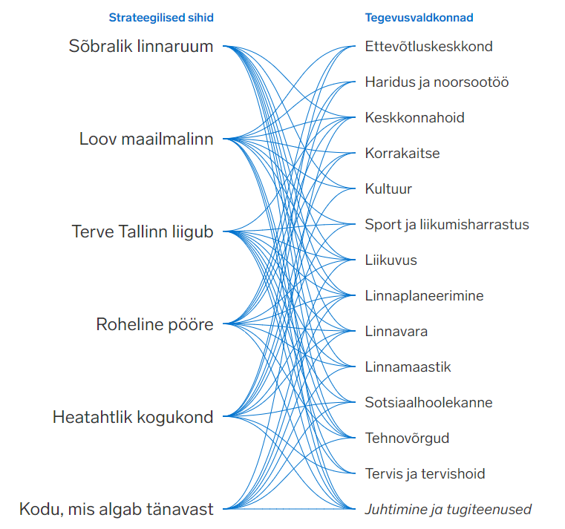
Ettepanekutest
Strateegilised sihid Tegevusvaldkonnad
39 ettepanekut
6 valdkonnas
VALDKONNAD - VAATA:
Tallinna arengustrateegia „Tallinn 2035“ linna tegevusvaldkonnad,
Tallinna arengustrateegia „Tallinn 2035“ rakenduskava aastateks 2024-2027,
Tallinna kliimakava meetmete tegevuskava koondtabel (lisa 5)
LINNAMAASTIK 20 LINNAPLANEERIMINE 8 KESKKONNAHOID 5
LIIKUVUS 2
LINNAVARA 2
SOTSIAALHOOLEKANNE 2
Ettepanekud:
Strateegiliste sihtide ja valdkondade seosed:
https://onlineexpo.com/ee/rahvakogu/materjalid/
https://strateegia.tallinn.ee/arengustrateegia-elluviimine

Slide 5
Töökorraldusest
Töörühm töötas ettepanekud läbi, täpsustades vajadusel teemade vastutusvaldkonda, kirjeldas tegevused, mida linnas juba ettepanekute suunal tehakse ja pakkus välja tegevusi, mida ettepanekute elluviimiseks veel teha saaks. Tegevuste puhul arvestati ajaperioodina lähema viie aasta perspektiivi.
Kokkuvõtlikult saab öelda, et valdav enamik ettepanekuid võetakse töösse ning kõikide teemadega Tallinna linn ühel või teisel moel juba tegutseb.

Slide 6
Mida juba tehakse. Kaasamine
Tallinna arengudokumentide koostamise, avalikustamise ja aruandluse kord näeb ette kaasamise- ja tagasisidestamise (sh avalikustamine) kohustuse kõikidele arengudokumentide koostajatele.
Kaasav eelarve võimaldab elanikel osaleda avaliku raha kasutamise planeerimisel ja jaotamisel. See on hea platvorm linna ja elanike vahelise dialoogi tekkimiseks, pakkudes kasu mõlemale osapoolele.
Keskkonna- ja Kommunaalamet viib läbi projektide avalikke tutvustusi (nii eskiisi kui ka täiendatud projekti staadiumis); toimuvad projekteerimistingimuste avalikud väljapanekud ja arutelud, küsitlused (n: niitmise ja valgusreostuse kohta) ning ideekorjed (n: joogiveekraanide asukohad), aga ka mõttetalgud (n: ruumiliste sekkumiste teemal).
Linnaosades viiakse läbi kogukonna kaasamist nii iseseisvalt kui heas koostöös Keskkonna- ja Kommunaalametiga. Tehakse ideekorjeid ja küsitlusi (n: õuealade, parkide, taskuparkide jm arendamise küsimustes). Toimuvad infotunnid ja projektide tutvustamised nii asumites kohapeal kui Linnaosavalitsuse ruumides. Infot jagatakse ajalehes ja sotsiaalmeedia kanalites.
Füüsilise platvormina toimib kaasamiskeskus Avalinn (Kaarli pst 1, I korrus). Kaasamiskeskuse rajamine oli ühtlasi osa Tallinna Euroopa rohelise pealinna programmist, mille eesmärk on võimalikult varakult ja rohkem kogukondi kaasata.
Strateegiakeskuse ruumiloome osakond kaasab kõikidel kohalikku kogukonda puudutavatel juhtudel. Koostöös Linnaplaneerimise Ameti kaasamiskuraatoriga on välja töötatud Avalinnale 2024. aasta kaasamisprogramm.
Notes:
Iga arengudokumendi koostamise alguses tuleb koostada kaasamiskava, mille raames mõeldakse läbi, milliseid sihtgruppe, milliste metoodikatega ja millisel ajahetkel kaasatakse. Strateegiakeskuse arengu kavandamise büroo toetab ameteid selles protsessis. Hea kaasamise näitena võib tuua välja arengustrateegia Tallinn 2035 koostamise.
Võimalik on laadida mobiiltelefoni kaasamisäpp AvaLinn, mis annab võimaluse esitada oma ideid ja ettepanekuid avaliku ruumi kohta, et olulised mõtted jõuaksid linnaplaneerijateni. Strateegiakeskuse välisprojektide büroo teeb olulistel teemadel taskuhäälingu saateid ehk Avalinna podcasti. Saateid saab kuulata Soundcloudist, Spotifyst, Google Podcastist või Apple Podcastist.
Koostöös Linnaplaneerimise Ameti kaasamiskuraatoriga on välja töötatud Avalinnale 2024. aasta kaasamisprogramm.

Slide 7
Mida juba tehakse. Kogukondlik tegevus
Tallinna Keskkonna- ja Kommunaalamet viib kord aastas läbi kolm taotlusvooru, sh linnaaianduse valdkonna projektide taotlusvoor, Tallinna linna asutuste õppeaedade projektide taotlusvoor ja keskkonna valdkonna projektide taotlusvoor.
Toimuvad Keskkonna- ja Kommunaalameti ja Linnaosavalitsuste talgud, 2023. aastal lisaks koristustalgutele ka erinevad elurikkuse talgud ja Maailmakoristuspäev. Linnaosades toimuvad talgud juba üle 10 aasta kevadel, mõnes linaosas ka sügisel.
Tallinna Botaanikaaias tegutseb edukalt Botaanikaia Sõprade Selts, mille kaudu kaasatakse huvitatud elanikke vabatahtlikkuse korras kaasa aitama botaanikaaia tegevustele.
Pirita linnaosas on elanikele tasuta mitmed sporditreeningud. Nõmmel toimuvad erinevad spordiüritused ja arendatakse virgestusrajatisi. Kristiine linnaosas toimuvad mitmed kogukonda kaasavad ja kasvatavad üritused; õppeaia tegevused ja infopäevad, talgud ja hoovikohtumised.
Notes:
Taotlusvoorude eesmärk on toetada kodanikualgatusi ja rohujuuretasandi projekte ning seeläbi suurendada linna elurikkust, linlaste keskkonnateadlikkust ja parandada linnas toidukasvatamise ehk linnaaianduse võimalusi. Täpsemat infot vaata veebilehelt Linnaaianduse ja keskkonna valdkonna taotlusvoorud ja Tallinna linnaaianduse veebilehelt.
Tallinna keskkonnavaldkonna taotlusvooru eesmärk ja prioriteet on suurendada erinevas vanuses huvirühmade keskkonnateadlikkust ja keskkonda säästvat eluviisi, toetada mitteformaalse hariduse arengut keskkonnavaldkonnas; soodustada linnaelanike koostööd ja ühistegevust keskkonnahoiu eesmärgil. Taotlust saavad esitada juriidilised isikud, sh mittetulundus ja äriühingud, näiteks asumiseltsid, korteriühistud valdkondlikud organisatsioonid.
Toimuvad regulaarsed üritused ja teavitustöö, et levitada infot kogukonnaaedade loomise ja nendes tegutsemise võimalustest. Suuremaks ürituseks 2023. aastal oli Linnaaianduse kogemuspäev. Toimivate kogukonnaaedadele korraldatakse teadmiste ja pädevuste tõstmiseks töötube ja koolitusi. Toimib mitteformaalne koostöövõrgustik, mille kohtumisi veab eest Keskkonna- ja Kommunaalamet.
Täna leitakse kogukonnaaia jaoks sobilik maa-ala kui linna poole on pöördunud kindel huviliste grupp. Grupi vajadustest ja asukoha eelistustest lähtudes algab maa-ala leidmine koostöös konkreetsete maavaldajatega, kelleks sageli on Linnaosavalitsused.
Näiteks Kristiines on, lisaks juba tegutsevatele kogukonnaaedadele ja haridusasutuste õppeaedadele, Linnaosa Valitsusel oma kogukondlik õppeaed, mille raames linnaaiandust aktiivselt propageeritakse. See läheb hästi kokku linnaosa tunnuslausega Kristiine - aed linna südames!, Sõstra 1a vanemate kortermajade hoovi ollakse rajamas uut kogukonnaaeda, kohalike elanike hulgas läbiviidud küsitlus näitas, et huvi on suur. Jätkatakse Krameri kogukondliku õppeaia koolituste ja töötubadega ning 2024. a viiakse koolitusi läbi kohtades, kus võiksid tulevikus kogukonnaaiad tekkida ning kus tekitada huvi rõdul ja katusel linnaaiandusega tegelemise vastu.
Kristiine linnaosas näiteks heakorrakuu talgud asumites ja talgupäev Teeme Ära!, Euroopa rohelise pealinna aastal lindude pesakastide puhastamise ja uute pesakastide paigaldamise talgud. Maailmakoristuspäev ja traditsiooniline pisiprügi korje, MTÜ Lille Asumiseltsi hea talvine algatus on tuletõrjehüdrantide lumest puhastamise talgud.
Mustamäe linnaosas korraldatakse iga-aastaselt heakorrakuu raames lasteaedade ja koolide talgud ning talgupäeva Teeme Ära! Kaalutakse korraldada talguid ka sügisel.
Kesklinna linnaosas toimuvad iga-aastaselt nii kevadised kui ka sügisesed heakorratalgud. Linnaosavalitsus on toetanud erinevate huvigruppide erinevaid aktsioone korraldades prügivedu, andes töövahendeid jne.
Nõmmel toetatakse samuti võimaluste piires kogukondlikke talguid ja Linnaosavalitsus korraldab igal aastal mõne talgu ka ise. Koolide ja Linnaosavalitsuste koostöös saab igal aastal parkmetsadesse ca 100 uut linnupesakasti.
Haabersti linnaosas on erinevad koristustalgud – Teeme Ära!, Rand puhtaks! jt. Linnaosavalitsus abistab talgulisi töövahenditega.

Slide 8
Mida juba tehakse. Teadlikkuse kasvatamine
Toimub rida üritusi ja tegevusi, nende seas Läänemere päev, Autovaba päev, niitmise küsimustik, mittetulundustegevuse toetus keskkonna valdkonnas, programmi Roheline Kool toetamine, programm Sinilipp, Aegna loodusmaja programmid, joogiveekraanide rajamine ja tutvustus.
Keskkonnaharidust toetavad järjepidevalt Tallinna Botaanikaaed ja Tallinna Loomaaed.
Keskkonnahoiu arengukava koostamise käigus, mida veab Keskkonna- ja Kommunaalamet, töötatakse välja täpsem programm, mis muuhulgas sisaldab kampaaniate korraldamist.
Paljudes lasteaedades on õppetöö tavapärane osa õuesõpe ja linnaaiandus. Tänaseks on paljudes linna asutustes oma õppeaed, kus läbi mitmekesise aiandustegevuse õpitakse tundma linnaloodust ja ümbritsevat maailma üldiselt, juurutatakse rohelist mõtteviisi ja keskkonnateadlikkust ning soodustatakse tervislikku ja aktiivset eluviisi.
Notes:
2023. aastal tegutses Tallinnas 141 linnaasutuste, 12 eraharidusasutuste ja 6 omal algatusel rajatud õppeaeda ja tegevuses osales umbes 36 255 inimest (sealhulgas 16 228 last, 2 418 õpetajat ja asutuse töötajat, 4 258 lapsevanemat ja vabatahtlikku, 13 281 koostööpartnerit ja aia külastajat). Õppeaedade tegevusega on liitunud Tallinna Sotsiaaltöö Keskus ja ühtlasi rajanud oma üksustesse õppeaiad.

Slide 9
Aitäh!

